Slide 1

КОМПЛЕКТЫ ВСТРАИВАЕМОЙ ТЕХНИКИ
БЕЖЕВЫЙ
СЕРЫЙ
МАТОВЫЙ ЧЕРНЫЙ

Slide 2
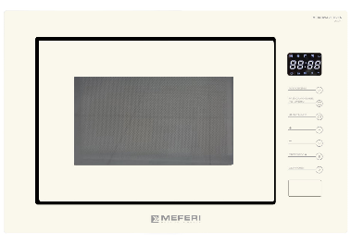
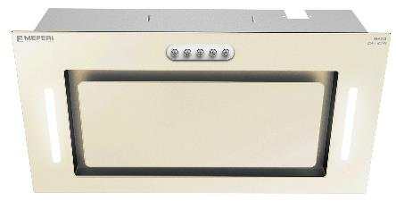
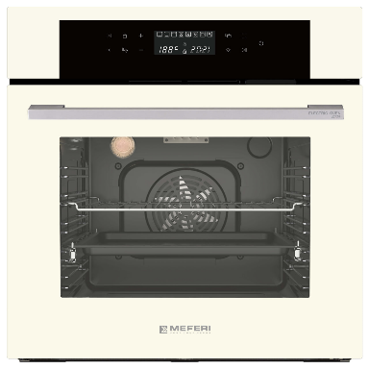
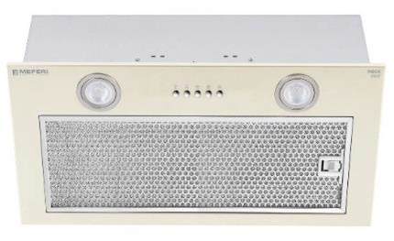
КОМПЛЕКТ В БЕЖЕВОМ СТЕКЛЕ MMO6025BG ULTRA Микроволновая печь
MEO6010BG ULTRA Духовка
INBOX60BG GLASS ULTRA Вытяжка
INBOX60BG POWER Вытяжка (не стекло)

Slide 3
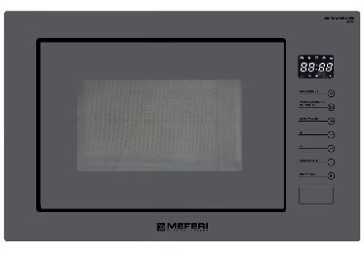
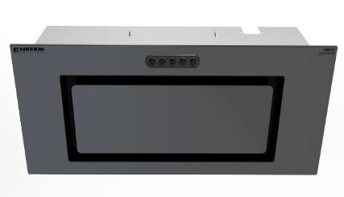
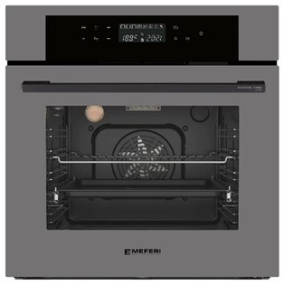
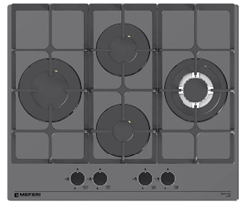
КОМПЛЕКТ В СЕРОМ СТЕКЛЕ MMO6025GR ULTRA Микроволновая печь
MEO6010GR ULTRA Духовка
INBOX60GR GLASS ULTRA Вытяжка
MGH604GR GLASS ULTRA Газовая варочная панель

Slide 4
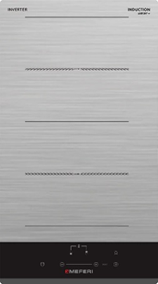
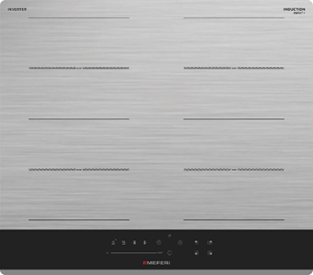
Индукционные варочные панели с инвертором:
MIH302GR COMFORT PLUS
MIH604GR COMFORT PLUS

Slide 5
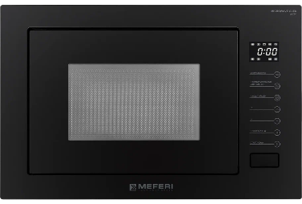
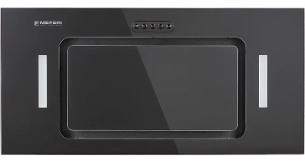
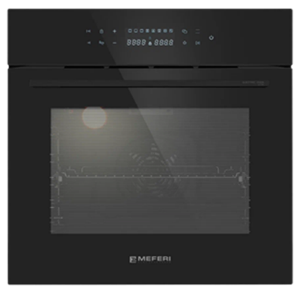
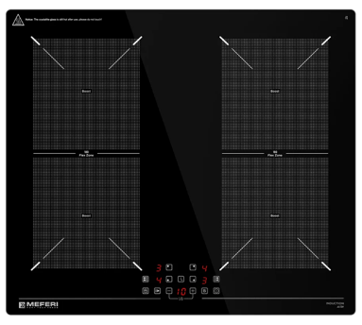
КОМПЛЕКТ В ЧЕРНОМ МАТОВОМ СТЕКЛЕ MMO6025BK MATT ULTRA Микроволновая печь
MEO6010BK MATT ULTRA Духовка
INBOX60BK MATT GLASS ULTRA Вытяжка
MIH604BK MATT ULTRA Индукционная варочная панель

